Slide 1
MHEP experiment group meeting
2026-08-18
Equipment budget TWD 10.4 M
returned to IPAS ~October
Operation budget TWD 3M
personal traveling 150k ~September
personal operation 100k
MHEP share 200k/person
AAC introduction due September
introduction page, revision

Slide 2
MHEP 2026 operation budget
人員： 8 persons
AMS 強場 Axion: 張元翰 林志勛
ATLAS: 侯書雲 王嵩銘 楊毅
Gravity: Haino 王子敬
Nuclear: 章文箴
Tier: 嚴漢偉 independent funding, exclude from MHEP budget
經費：
IPAS personal operation per IP TWD 120k traveling, TWD 100k operation
MHEP group operation：TWD 3.125 M
MHEP 2026:
MingLi Zhu 0.348 MNT/yr, to be reviewed for 2027
Lu Yun-Ju 0.73 MNT/yr, to be reviewed for 2027
Peirong Tsai 0.348 MNT/4mon released after 05/01 to NSTC ATLSA P2
MHEP group, TWD 0.2M/person share
08/04 0.67M remains (lowest priority)
章文箴 林志勳 王子敬 楊毅 張元翰 侯書雲 王嵩銘 嚴漢偉

Slide 3
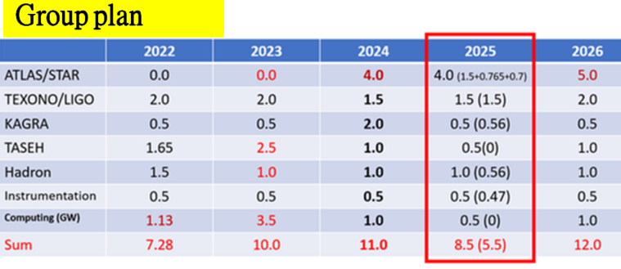
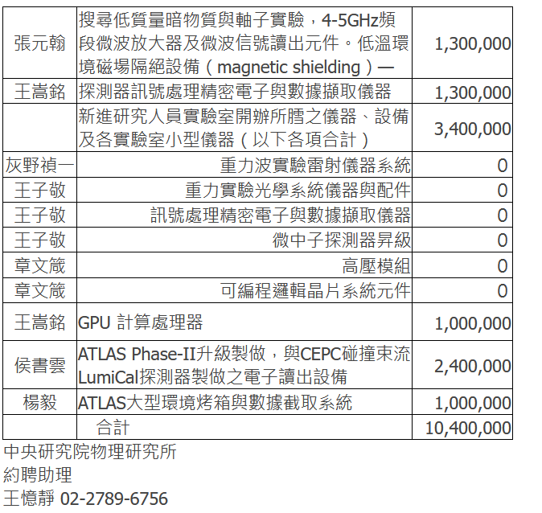
Equipment, 2026 (115年)
approved 10.4 M x 0.94 = 9.78 M TWD
5.5 M TWD released to IPAS
swap/lent to other groups (Bio 1.5M,QMP 4 M)
Bio is quiet
Quantum may want a large amount
Spent reserved
W.C. Chang 1.01 M Y.H Chang 1.3 M to W.L.Lee
C.H. Lin 0.52 M Y. Yang 0.42M
S. Haino 0.89 M H.T. Wong 1.0 M
WG HPC 1.0 M
2026 approved
TWD (M) | 2022 | 2023 | 2024 | 2025 | 2026 | 2027
 |  |  |  | Plan/spent | Pl/App/spt
ATLAS | 0 | 0 | 4.0 | 4.0/2.96 | 5.0/2.4/0
STAR/ePIC | 0 | 0 | 0 | 0 | 0/1.0/0.42
TEXENO | 2.0 | 2.0 | 1.5 | 1.5/1.5 | 2.0/0/1.0
KAGRA | 0.5 | 0.5 | 2.0 | 0.5/0.56 | 0.5/1.0/0.89
TASEH | 1.65 | 2.5 | 1.0 | 0.5/0 | 1.0/1.3/0
Hadron | 1.5 | 1.0 | 1.0 | 1.0/0.56 | 1.0/0/1.01
Instrum | 0.5 | 0.5 | 0.5 | 0.5/0.47 | 0.5/1.3/0.52
Computing | 1.13 | 3.5 | 1.0 | 0.5/0 | 1.0/1.0/1.0
IoP budget | 7.28 | 10.0 | 11.0 | 8.5/6.05 | 11/9.8/~3

Slide 4
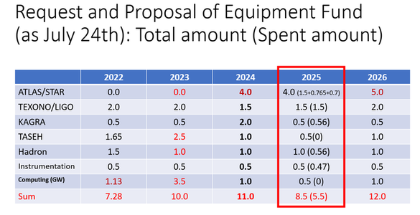
Equipment, 2026 (115)
approved 10.4 M TWD
Group plan
5.5 M TWD released to IPAS
swap/lent to other groups (Bio 1.5M, Nano 4 M)
Near 4.9 M available
KAGRA reserved 0.5 M
Hold till Jul 31, will be release to IPAS
Proposed approved
115年度 機械設備概算表(尚未通過立院) |  |  | (單位：新台幣元)
張元翰 | 搜尋低質量暗物質與軸子實驗，4-5GHz頻段微波放大器及微波信號讀出元件。低溫環境磁場隔絕設備（magnetic shielding）。 | 1 | 1,500,000 | 1,500,000 | 升級設備將從現有的2-3GHz頻段提高至4-5GHz頻段，軸子質量提高至2-2.5微電子伏
王嵩銘 | 探測器訊號處理精密電子與數據擷取儀器 | 1 | 1,500,000 | 1,500,000 | 高能組實驗室共用之基礎研究設施建構、維護及更新
灰野禎一 | 重力波實驗雷射儀器系統 | 1 | 500,000 | 500,000 | 重力波實驗—刻度探測器計畫之用
王子敬 | 重力實驗光學系統儀器與配件 | 3 | 300,000 | 900,000 | 降低重力實驗之溫度，提供低溫之環境
王子敬 | 訊號處理精密電子與數據擷取儀器 | 2 | 300,000 | 600,000 | 用於重力實驗之數據擷取
王子敬 | 微中子探測器昇級 | 1 | 500,000 | 500,000 | 增強微中子探測器
章文箴 | 高壓模組 | 1 | 500,000 | 500,000 | 提供矽探測器和氣體探測器使用
章文箴 | 可編程邏輯晶片系統元件 | 2 | 250,000 | 500,000 | 用於探測器讀出電子元件之維護、研發
王嵩銘 | GPU 計算處理器 | 4 | 250,000 | 1,000,000 | 配合 AMS, 重力波,微中子等粒子物理研究需求,擴充高效能 GPU 計算資源,以不低於NVIDIA L40S GPU 卡計算效能設備為標的。
侯書雲 | ATLAS Phase-II升級製做，與CEPC碰撞束流LumiCal探測器製做之電子讀出設備 | 1 | 3,500,000 | 3,500,000 | 提供LumiCal原型材料及開發器械之設備
楊毅 | 大型環境烤箱與數據截取系統 | 1 | 1,000,000 | 1,000,000 | ATLAS實驗中探測器機械結構的熱傳導測試與Prototype的性能測試設備
申請總額 |  |  |  | 12,000,000

Slide 5
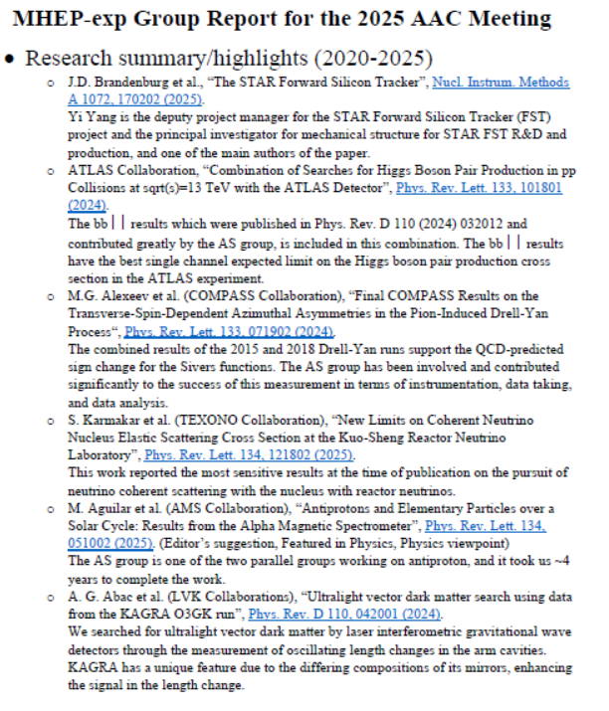
MHEP introduction to AAC 2026

Slide 6
MHEP introduction to AAC 2026

Slide 7
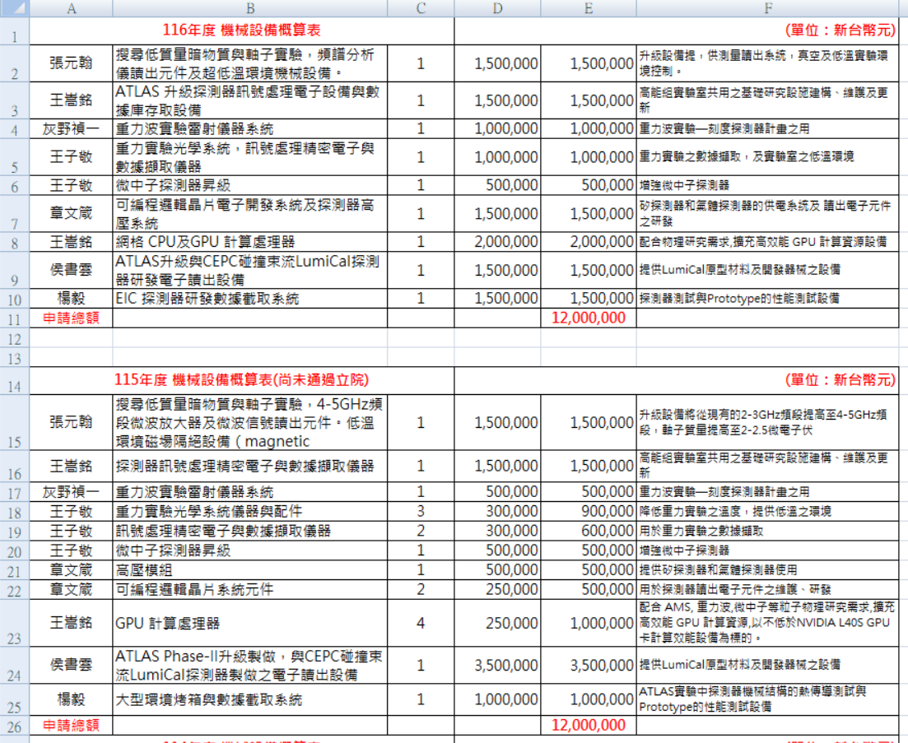
Equipment, 2027 (116) submitted

